Slide 1
Исследование метода GDEPC для снижения стоимости Iridium-сообщения
Московский институт электроники и математики им. А. Н. Тихонова
ДКИ, Информатика и вычислительная техника
Москва
2024
Выполнил: Михайлов Илья Анатольевич, БИВ196
Научный руководитель: Ролич Алексей Юрьевич, ст. преподаватель

Slide 2
Цель ВКР:
Ожидаемые результаты:
Московский институт электроники и математики им. А. Н. Тихонова
Введение
Цель и задачи
Экспериментальное исследование метода GDEPC, позволяющего снизить стоимость передачи сообщения по спутниковому каналу связи Iridium
Обзор и анализ предметной области, поиск инструментария для моделирования канала Iridium
Реализация метода сериализации, упаковки и сжатия данных
Получение результатов моделирования по критерию стоимости сообщения
Модификация программной инфраструктуры для передачи сообщений по спутниковому каналу Iridium
Разработка программной имплементации метода GDEPC и метода передачи сообщения с предрасчетом спутниковой группировки
Проведение экспериментального исследования по снижению стоимости передачи сообщений
Анализ полученных результатов

Slide 3
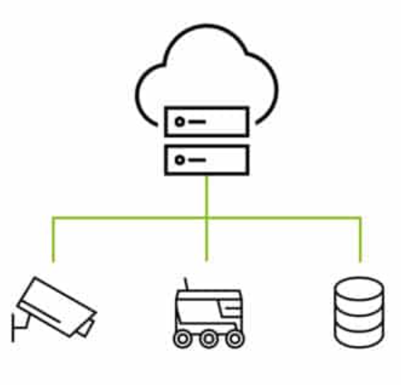
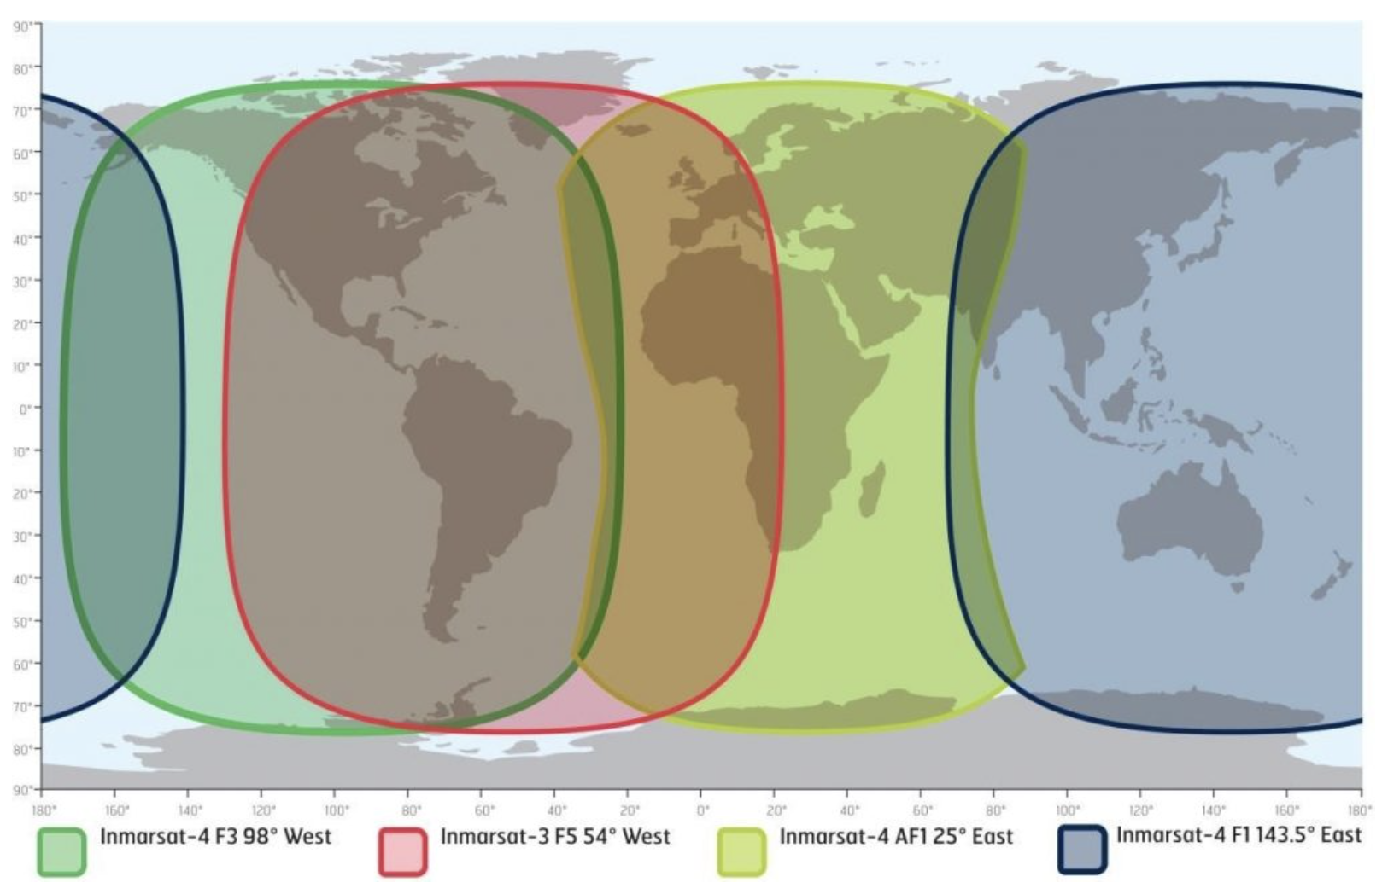
Предметная область:
Анализ существующих решений:
Московский институт электроники и математики им. А. Н. Тихонова
Введение
Предметная область и ее анализ
Спутниковое созвездие Iridium и обслуживание системы в интернете удаленных вещей (IoRT)
Edge Computing
Inmarsat

Slide 4
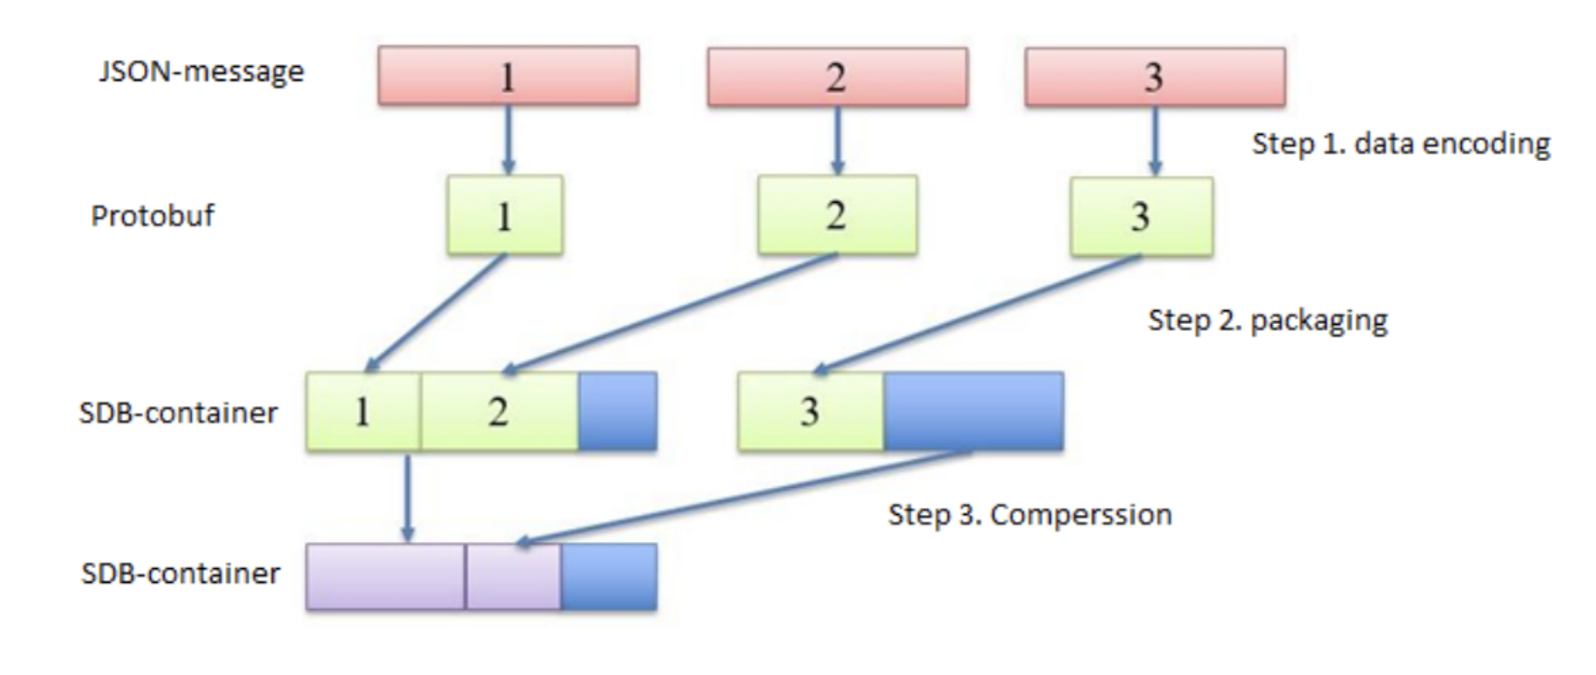
Обоснования выбора методов и компонентов решения
Московский институт электроники и математики им. А. Н. Тихонова
Основная часть
Выбор метода
Сериализация.
Google Protobuf + Перенос префиксов с кодовой книги алгоритма сжатия Хаффмана
Контейнеризация.
SBD-контейнеры с учетом ограничений пропускной способности
Сжатие.
Алгоритм оптимального префиксного кодирования с модификацией кодовой книги

Slide 5
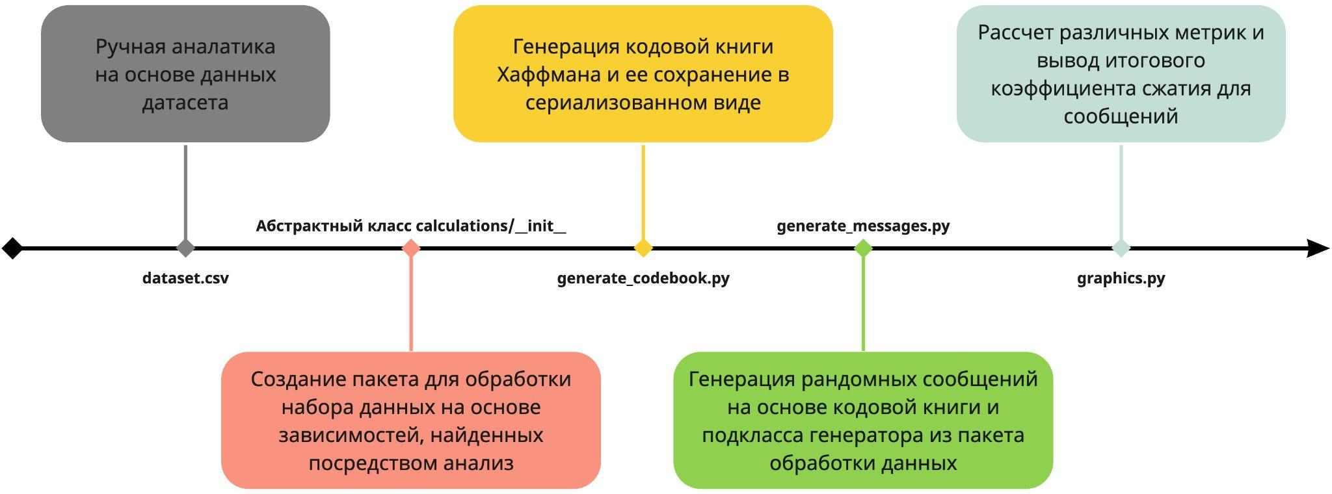
Временная диаграмма проведения экспериментов
Московский институт электроники и математики им. А. Н. Тихонова
Основная часть
Экспериментальное исследование

Slide 6
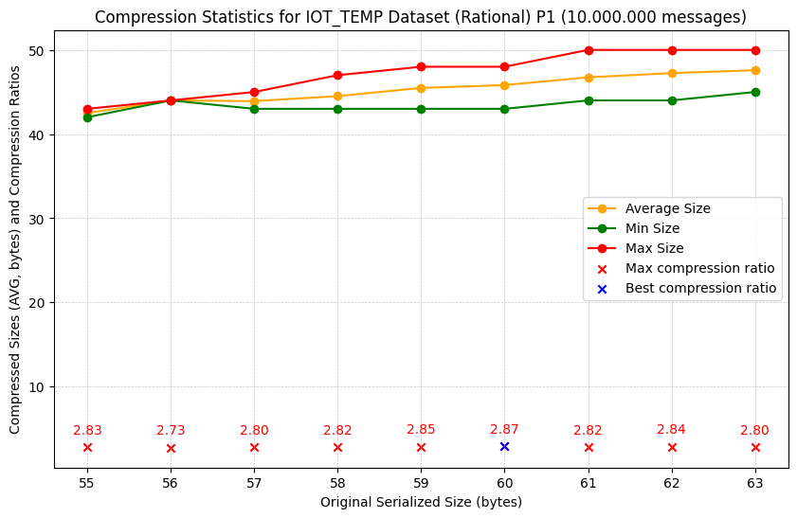
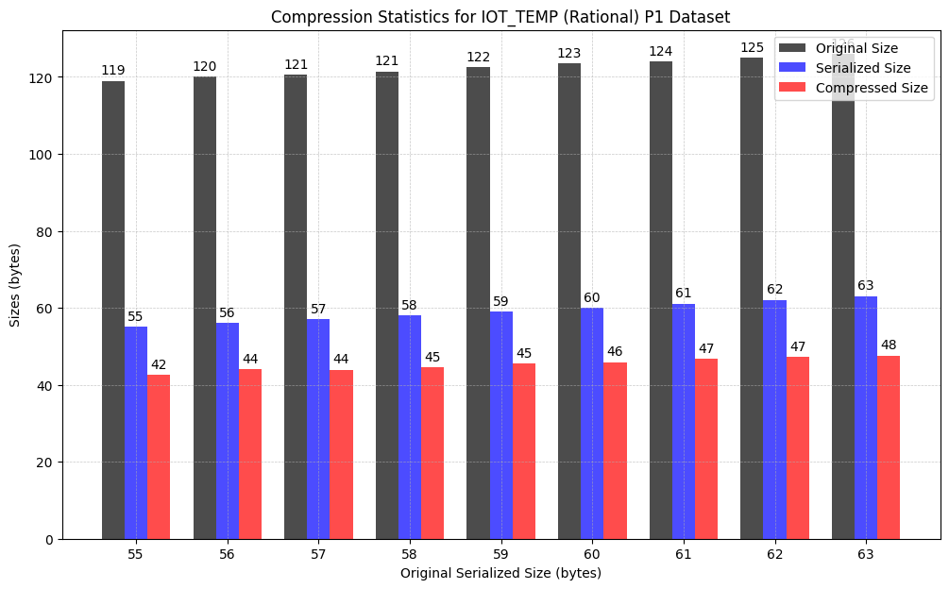
Результаты моделирования для Хаффмана RP1
Московский институт электроники и математики им. А. Н. Тихонова
Основная часть
Экспериментальное исследование

Slide 7
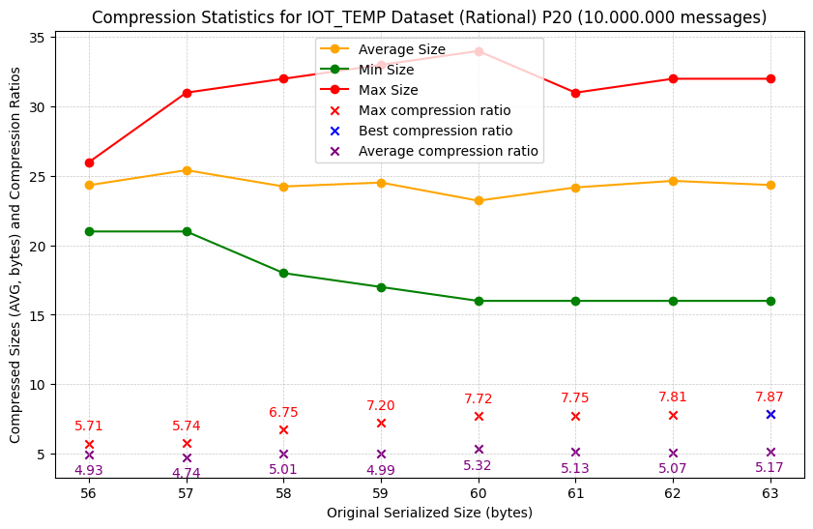
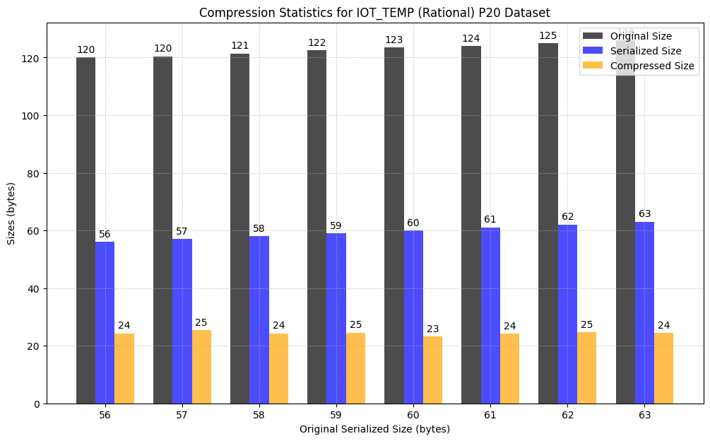
Результаты моделирования для Хаффмана RP20
Московский институт электроники и математики им. А. Н. Тихонова
Основная часть
Экспериментальное исследование

Slide 8
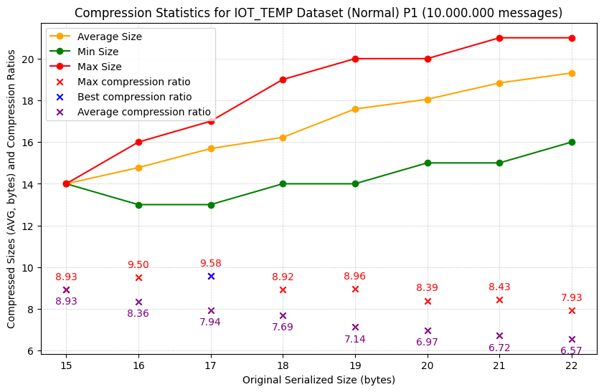
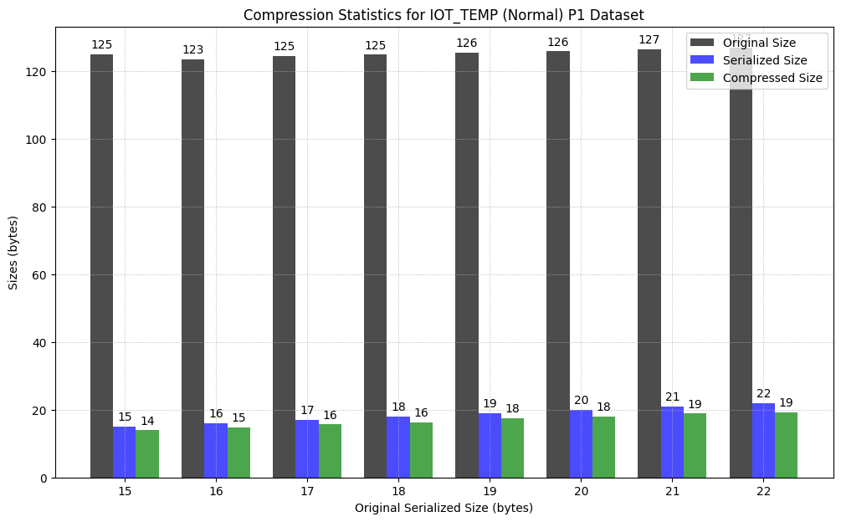
Результаты моделирования для Хаффмана NP1
Московский институт электроники и математики им. А. Н. Тихонова
Основная часть
Экспериментальное исследование

Slide 9
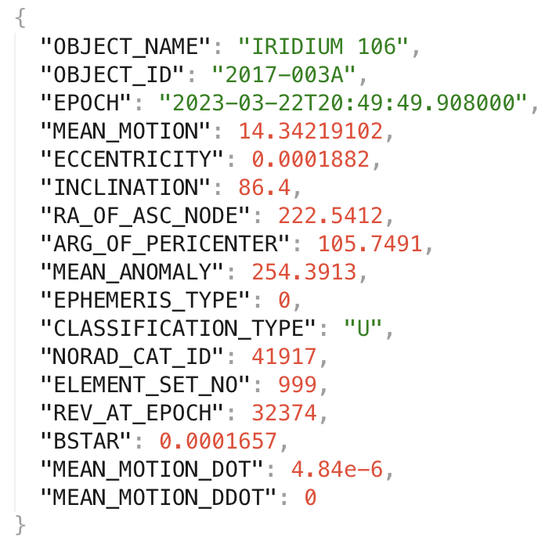
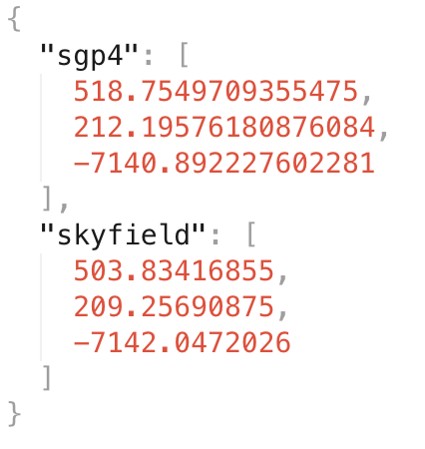
Предсказание положения спутника
Московский институт электроники и математики им. А. Н. Тихонова
Основная часть
Алгоритм предрасчета спутниковой группировки

Slide 10
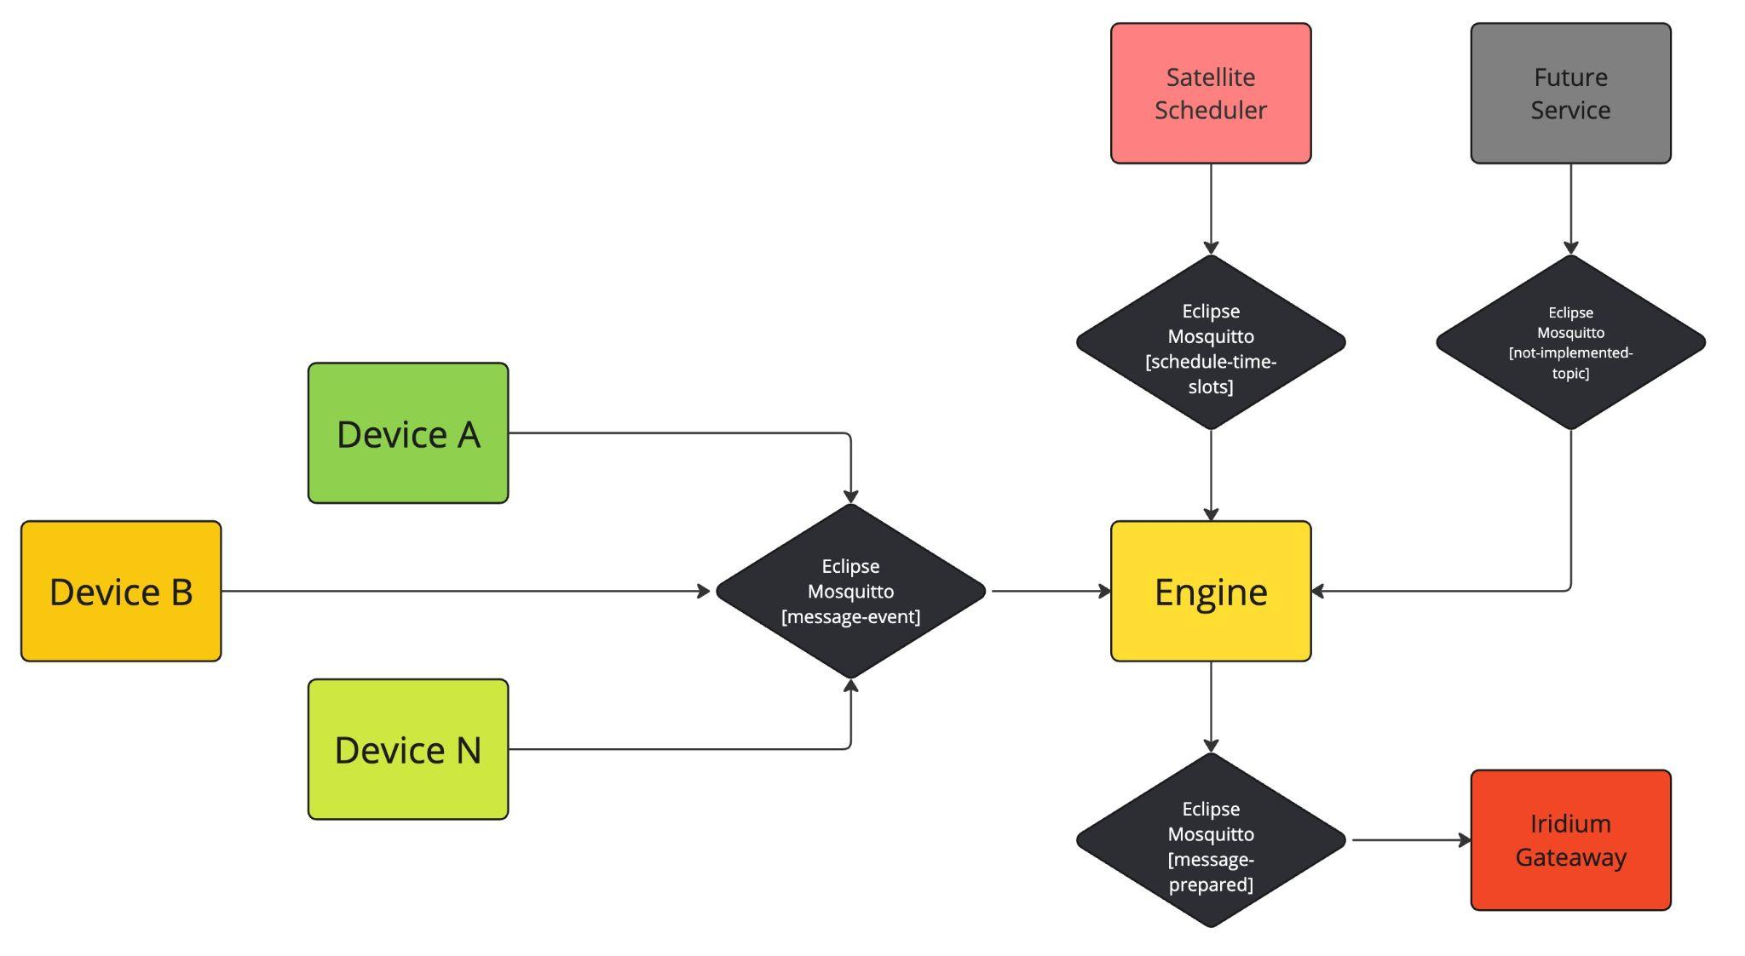
Доработка программной инфраструктуры
Московский институт электроники и математики им. А. Н. Тихонова
Основная часть
Модификация экспериментального стенда

Slide 11
Выводы:
Перспективы развития:
Московский институт электроники и математики им. А. Н. Тихонова
Заключение
Выводы и перспективы развития
Разработана и исследована программная имплементация GDEPC метода и метода предрасчета спутниковой группировки
Предложен метод передачи ответственности с части сжатия на этап сериализации
Реализованы и протестированы модули для обработки наборов данных
Разработана программная инфраструктура на основе микросервисной архитектуры с сервисом оркестрации данных во главе
Дальнейшие оптимизации существующих алгоритмов сжатия
Исследования в области сжатия с помощью машинного обучения
Сжатие данных с потерями и определенным классом точности их восстановления

